Slide 1
Faktor biologi air
ptcinthia@yahoo.Com / putu.delis@fp.unila.ac.id

Slide 2
Ekosistem perairan mengandung beragam jenis mikroorganisme termasuk diantaranya alga, bakteri, jamur, protozoa, rotifera, bryozoa, dan anthropoda.
Hewan-hewan mikroskopik memakan tumbuhan kecil dan hewan kecil lainnya serta material organik yang telah mati dalam jaring-jaring makanan di ekosistem akuatik.
Meskipun seluruh organisme tersebut penting secara ekologis, fitoplankton dan Bakteri memiliki efek yang lebih besar terhadap kualita perairan dibandingkan mikroorganisme akuatik lainnya. Fitoplankton merupakan produsen primer utama sedangkan bakteri berperan dalam dekompopsisi bahan oragnik dan siklus nutrien.
Bakteri dan organisme mikroskopik tertentu ada yang bersifat patogen. Beberapa spesies alga mengakibatkan rasa dan bau perairan menjadi buruk.

Slide 3
BAKTERI
Bakteri berbeda dengan grup organisme mikroskopik lainnya.
Sel nukleus bakteri tidak tetutup oleh memberan (termasuk dalam organisme prokariotik)
Bakteri ada yang ditemukan sebagai uniselular maupun berfilamen, bentuk sel biasanya bulat atau batang.
Hidup bebeas di kolom air, menempel di permukaan ataupun sedimen.
Beberapa jenis ada yang mampu untuk bergerak.
Beberapa jenis bakteri bersifat patogen terhadap tanaman, hewan, dan manusia

Slide 4
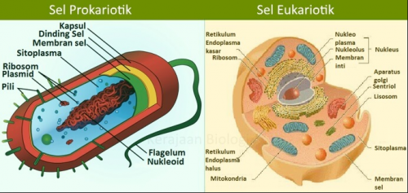

Slide 5
Sumber makanan utama bakteri adalah bahan organik yang telah mati.
Ada dua grup bakteri yaitu yang bersifat heterotrophdan autotroph
Bakteri aerobik tidak dapat hidup tanpa oksigen, sementara bakteri anaerobik tidak dapat ditemukan pada lingkungan dengan oksigen. Bakteri yang dapat hidup pada lingkungan dengan atau tanpa oksigen yaitu bakteri fakultative anaerobik. Beberapa spesies yang dapat hidup pada lingkungan tanpa oksigen mendapatkan oksigen dari nitrat, sulfat, karbon dioksida, atau bahan anorganik lainnya.
Peran utama bakteri dalam lingkungan perairan yaitu untuk mendekomposisi materi organik dan mendaur ulang komponen anorganik seperti karbon dioksida, amonia, fosfat, sulfat dan mineral lainnya

Slide 6
Efek lingkungan terhadap pertumbuhan bakteri
Faktor utama yang mempengaruhi pertumbuhan dan respirasi bakteri adalah suhu, suplai oksigen, kelembaban, pH, mineral nutrien, dan komposisi dan ketersediaan substrat organik.

Slide 7
PLANKTON
Istilah plankton pertama kali digunakan oleh Victor Hensen (1889), berasal dari bahasa Yunani “planktos” yang berarti mengembara atau berkeliaran.
Plankton kemudian didefinisikan sebagai, kumpulan organisme (umumnya berukuran mikro), yang diwakili oleh hampir semua kelompok tumbuhan maupun hewan, baik sebagai produser primer, herbivor, karnivor, maupun sebagai transformer (seperti jamur dan bakteri).
Kelompok ini hidup dalam air terapung secara pasif, sehingga dapat hanyut. Kalaupun ada yang dapat bergerak dengan organ atau mekanisme tertentu, pergerakannya relatif lemah.

Slide 8
Margalef (1955) dan Dussart (1965) membuat penggolongan atau klasifikasi plankton berdasarkan atas perbedaan ukurannya, sebagai berikut:
Klasifikasi | Margalef (untuk plankton air tawar) | Dussart (untuk plankton air laut)
Ultraplankton | < 5 µ | -
Ultrananoplankton | - | < 2 µ
Nanoplankton | 5-50 µ | 2-20 µ
Microplankton | 50-500 µ | 20-200 µ
Mesoplankton | 500-1000 µ | 200-2000 µ
Macroplankton | > 1000 µ | -
Megaplankton | - | > 2000 µ

Slide 9
Plankton dapat dibedakan menjadi dua, yaitu:
Fitoplankton: berasal dari kelompok tumbuhan berklorofil yang dapat berfotosintesis, didominasi oleh kelompok alga dan sebagian kecil kelompok jamur dan bakteri
Zooplankton: berasal dari kelompok hewan yang didominasi oleh kelompok crustacea, rotifera, dan protozoa.

Slide 10
FITOPLANKTON
Tumbuhan air (algae) terbagi menjadi dua, yaitu makroalga dan mikroalga. Makroalga merupakan tumbuhan air makroskopis yang menempel pada substrat seperti Sargasum, Caulerpa, Ulva, dan Chaetomorpha.
Fitoplankton merupakan mikroalga yang hidup melayang-layang dalam air, bersifat fototaksis positif dan mampu melakukan fotosintesis sehingga mampu memanfaatkan senyawa anorganik sebagaisumber makanan.
Fungsi utama fitoplankton dalam budidaya perairan antara lain:
Sebagai pakan alami
Penghasil oksigen terlarut pada siang hari
Menyerap senyawa beracun dalam air (misal amoniak)
Sebagai peneduh (shading) bagi ikan/udang
Sebagai indikator kualitas air

Slide 11
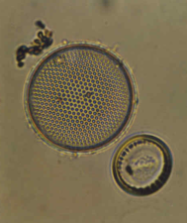
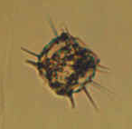
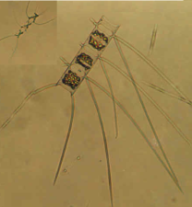
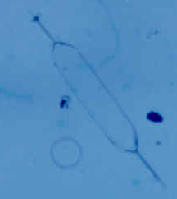
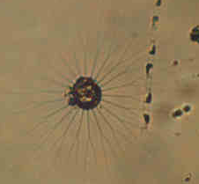
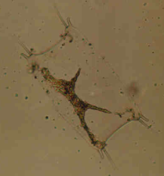
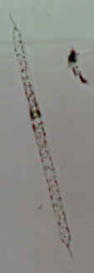
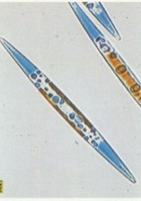
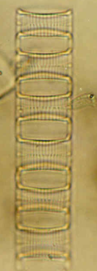
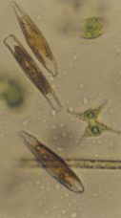
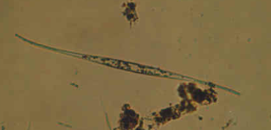
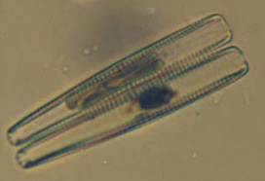
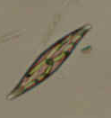
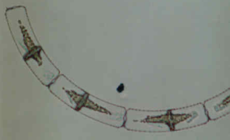
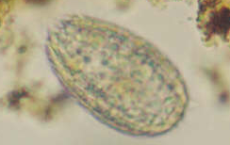
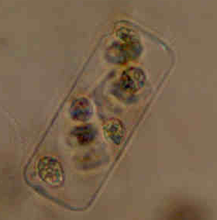
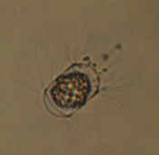
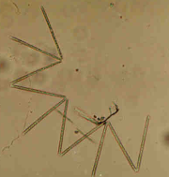
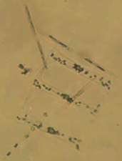
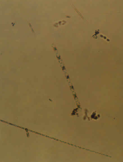
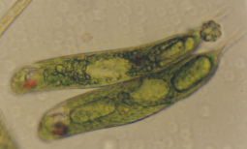
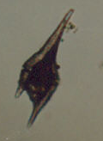
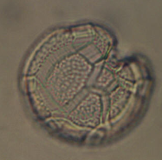
Bacillariophyceae
Coscinodiscus
Thallasiosira
Chaetoceros
Rhizosolenia
Bacteriastrum
Dytilum
Phaeodactylum
Navicula
Chrysophyceae
Thallassionema
Euglenophyceae
Dinophyceae
Euglena
Noctiluca
Ceratium
Peridinium

Slide 12
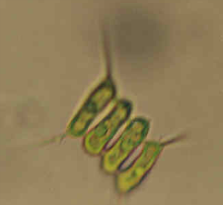
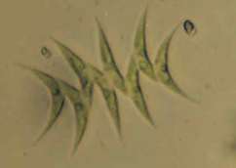
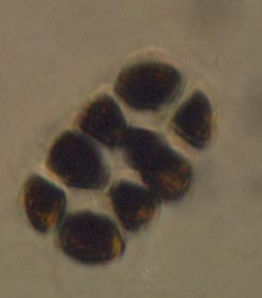
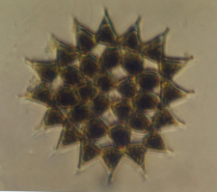
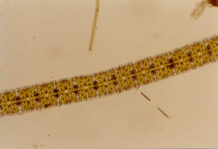
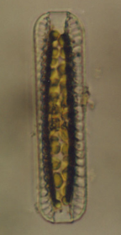
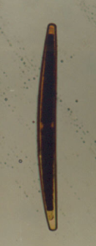
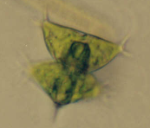
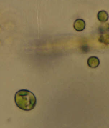
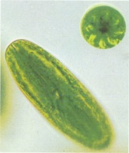
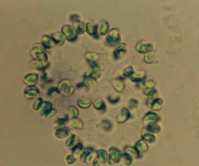
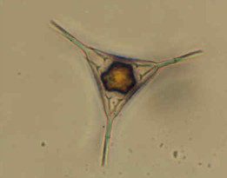
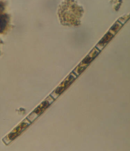
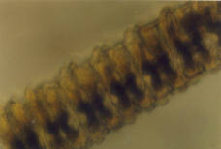
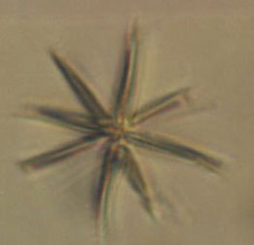
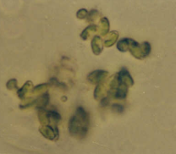
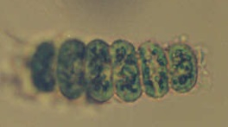
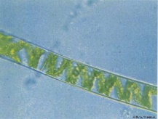
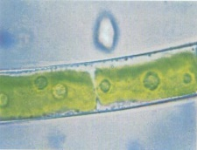
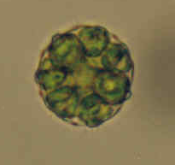
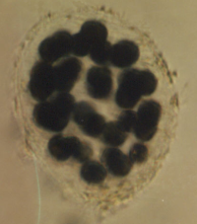
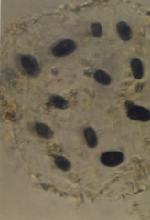
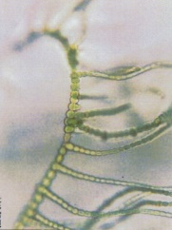
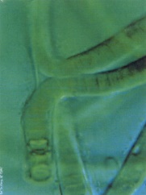
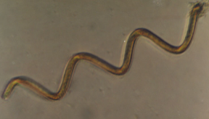
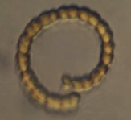
Chlorophyceae
Scenedesmus
Scenedesmus
Pediastrum
Micrasterias
Palmella
Cyanophyceae
Cyanophyceae

Slide 13
Fitoplankton, dengan sifat yang autotrof, mampu merubah hara anorganik menjadi bahan organik dan penghasil oksigen yang sangat mutlak diperlukan bagi kehidupan makhluk yang lebih tinggi tingkatannya.
Faktor yang mempengaruhi kelimpahan dan dominasi fitoplankton antara lain cahaya matahari, nutrien, dan alkalinitas.
Fitoplankton menggunakan cahaya matahari sebagai energi dalam reaksi fotosintesis. Sebagian energi nantinya akan diubah menjadi energi kimia yang tersimpan dalam molekul gula.
Laju fotoseintesis akan tinggi bila intensitas cahaya tinggi dan menurun bila intensitas cahaya berkurang. Kelimpahan fitoplankton dipengaruhi oleh intensitas cahaya.
Intensitas cahaya yang terlalu kuat akan merusak enzim fito-oksidatif fitoplankton akibatnya fitoplankton yg tidak tahan akan mati. Beberapa kelas fitoplankton seperti Cyanophyceae (Blue green alga-BGA) dapat tumbuh baik pada intensitas cahaya yang tinggi sedangkan untuk Chlorophyceae dan Diatom menjadi faktor penghambat.

Slide 14
Nutrien berperan besar dalam pertumbuhan fitoplankton dalam ekosistem. Nutrien yang dibutuhkan oleh fitoplankton diantaranya karbon, nitrogen, fosfor, kalium, dan silika.
Nitrogen dan fosfor merupakan faktor pembatas bagi fitoplankton. Rasio N:P yang tepat akan menghasilkan pertumbuhan fitoplankton yang tepat pula.
Menurut Boyd (2009), perbandingan rasio N:P yang diharapkan untuk menumbuhakan jenis Chlorophyceae dan Bacillariophyceae (Diatom) adalah 10-20.
Perbandingan N:P yang rendah (<10) akan menumbuhkan Cyanophyta atau blue green algae.
N:P 10 menyebabkan pertumbuhan Dinnoflagellata yang menyebabkan air berwarna merah dan dapat menimbulkan racun.

Slide 16
Silika dan Kalium digunakan oleh Diatom untuk membentuk komposisi frustula pada lapisan sel Bacillariophyceae dalam proses asimilasi.
Ketersediaan alkalinitas berperan dalam meningkatkan produktivitas fitoplankton. Alkalinitas beperan dalam pembentukan jaringan tubuh. Semakin tinggi kandungan alkalinitas semakin tinggi pula produktivitas fitoplankton.

Slide 17
Zooplankton
Di perairan budidaya, kebanyakan zooplankton yang dijumpai adalah bersifat holoplankton yang berasal dari film atau kelas invertebratae.
Terdapat 11 jenis phylum zooplankton yang ada di perairan. Diperkirakan mayoritas dari 11 jenis filum atau kelas invertebrata tersebut berupa zooplankton yang bersifat holoplankton didominasi darigolongan protozoa, rotofera, dan krustasea. Karakteristik yang khas dari zooplankton adalah memiliki alat gerak (flagel, silia, pseudopodia) walaupun pergerakannya dipengaruhi arus.

Slide 20
Produktivitas Primer
Produktivitas primer di perairan menggambarkan jumlah energi cahaya yang diserap dan disimpan tubuh produsen (fitoplankton/tumbuhan air) dalam bentuk bahan makanan (bahan organik), lewat proes fotosintesis dan kemosintesis, dalam periode waktu tertentu.
Nilai produktivitas primer yang dihasilkan oleh organisme-organisme autotrop di perairan dapat diduga dari kemampuan fotosintesis.
Ada 3 metode yang umum digunakan untuk menduga produktivitas primer, yaitu metode oksigen, metode 14C dan metode klorofil.

Slide 21
Klorofil-a
Klorofil adalah kelompok pigmen fotosintesis yang terdapat dalam tumbuhan, untuk menyerap cahaya merah, biru dan ungu, serta merefleksikan cahaya hijau yang menyebabkan tumbuhan memperoleh ciri warnanya.
Klorofil-a merupakan salah satu bentuk klorofil yang terdapat pada semua tumbuhan autotrof. Proses fotosintesis memerlukan klorofil, sehingga kandungan klorofil-a pada fitoplankton dapat dijadikan indikator tinggi rendahnya produktivitas suatu perairan.

Slide 22
Kandungan pigmen fotosintesis (terutama klorofil-a) dalam air sampel menggambarkan biomassa fitoplankton dalam suatu perairan.
Klorofil-a merupakan pigmen yang selalu ditemukan dalam fitoplankton serta semua organisme autotrof dan merupakan pigmen yang terlibat langsung (pigmen aktif) dalam proses fotosintesis.
Jumlah klorofil-a pada setiap individu fitoplankton tergantung pada jenis fitoplankton, oleh karena itu komposisi jenis fitoplankton sangat berpengaruh terhadap kandungan klorofil-a di perairan.

Slide 23
TERIMA KASIH

